Slide 1

Variables bandera
Elizabeth guerrero torees

Slide 2
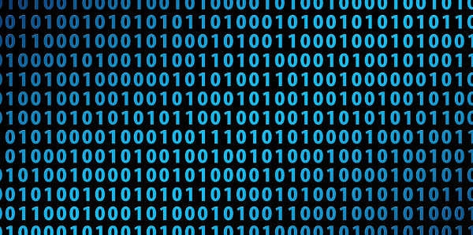

¿qué son?
Las variables bandera, también conocidas como switch o interruptor, son de tipo lógico booleano, lo que significa que su funcionamiento indicará siempre un valor de verdadero o falso.

Slide 3
¿Para qué sirven?
Normalmente son utilizadas dentro de la condición de un bucle. Su función principal es determiner si el bucle sigue con la iteración o no.
También se pueden utilizar para alternar dos bloques de código y dependiendo del estado en el que se encuentren se ejecutará una acción u otra.
O también sirven para saber si algún evento ya ocurrió o no.

Slide 4
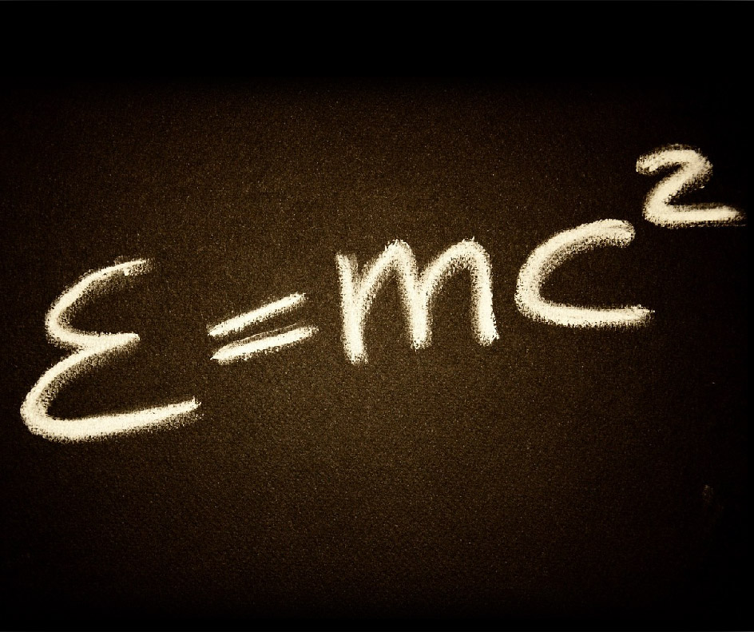
Title for the photo goes here
Insert photo (in the box to the right) supporting your thesis or claim sentence.
Explain how this photo supports your thesis or claim sentence.

Slide 5
FAMOUS QUOTE FROM THE EVENT, OR A GENERAL QUOTE SUPPORTING YOUR THESIS OR CLAIM SENTENCE.
Author / Writer
Evidence supporting this quote or an explanation as to why this quote is important.

Slide 6

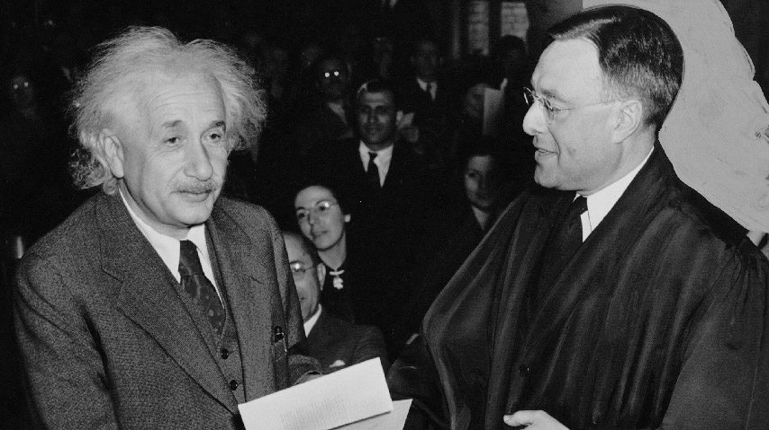
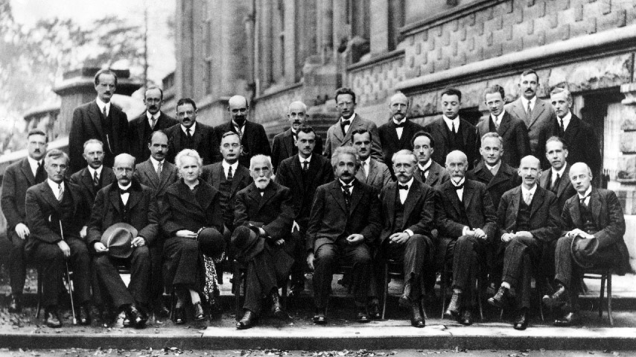
Title connecting the visuals below
Title goes here for the chart, graphic, or video you insert below. The chart, graphic, or video supports your thesis or claim sentence.
Title goes here for the chart, graphic, or video you insert below. The chart, graphic, or video supports your thesis or claim sentence.

Slide 7

ADD YOUR FINDINGS HERE
Explain what has been learned from this historical event and how that impacts or connects to you.

Slide 8

Influence & Conclusion
Explain to your audience the influence this historical event had on the world
Restate your thesis or claim sentence.

Slide 9
Customize this Template
Template Editing Instructions and Feedback

